Slide 1
Product Matching Book Analysis
using K-means Clustering
Yolanda R.M Manurung – 12S17017
Stella Sitinjak – 12S17027
Ekis Naomi Lasma – 12S17059

Slide 2
A
Business Understanding
Point of Discussion
B
Data Understanding
C
Data Preparation
D
Modeling
E
Evaluation
F
Deployment

Slide 3
Business Understanding

Slide 4
Determine Business Objective
Assess Situation
Menganalisis serta memahami dari sudut pandang pengguna mengenai bisnis yang diinginkan
Pencarian fakta secara terperinci mengenai sumber daya, kendala, dan asusmsi
Determining Data Mining Golas
Procedure Project Plan
Tahapan rencana yang akan dilakukan yaitu dengan menggunakan clustering
Menghasilkan Product matching
Mengetahui pattern data buku
Proses pengambilan keputusan
Sistem rekomendasi

Slide 5
Data Understanding

Slide 6
Collect Initial Data
Explore data
Pengumpulan dataset yang bersumber dari goodreads book review 20k
Melakukan eksplorasi terhadap dataset yang akan digunakan
Describe Data
Verify data quality
Pemahaman deskripsi data yang akan digunakan
Melakukan pemeriksaan kualitas dataset yang akan digunakan

Slide 7
Data Preparation

Slide 8
Select Data
Integrate Data
Pemilihan data untuk dilakukan pemodelan
Tahap integrase data
Clean Data
Construct Data
Remove punctuation
Case folding
Stopwords removing
Tahap transformasi data

Slide 9
Modeling

Slide 10
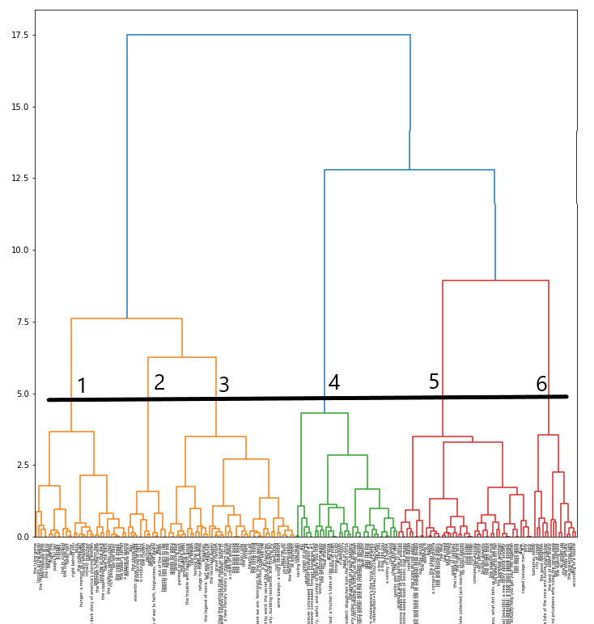
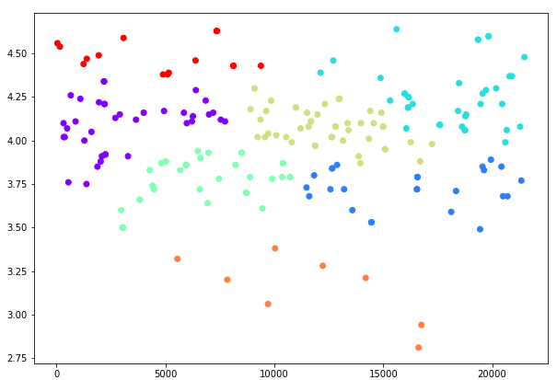
Select Modeling Technique
Teknik pemodelan yang akan digunakan adalah algoritma Agglomerative Clustering.
Generate Test Design
Dari 21.559 dataset akan digunakan sebanyak 80% atau 17.247 data training dan sebanyak 20% atau 4.312 data testing.
Build Model
Menggunakan dendrogram untuk menentukan jumlah cluster yang optimal berdasarkan jarak antar framed line.
Assess Model
Penilaian model yang dibangun berdasarkan kriteria evaluasi menggunakan wordcloud.

Slide 11
Evaluation

Slide 12
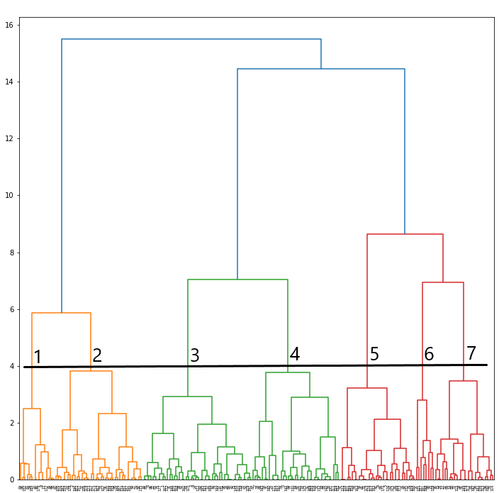
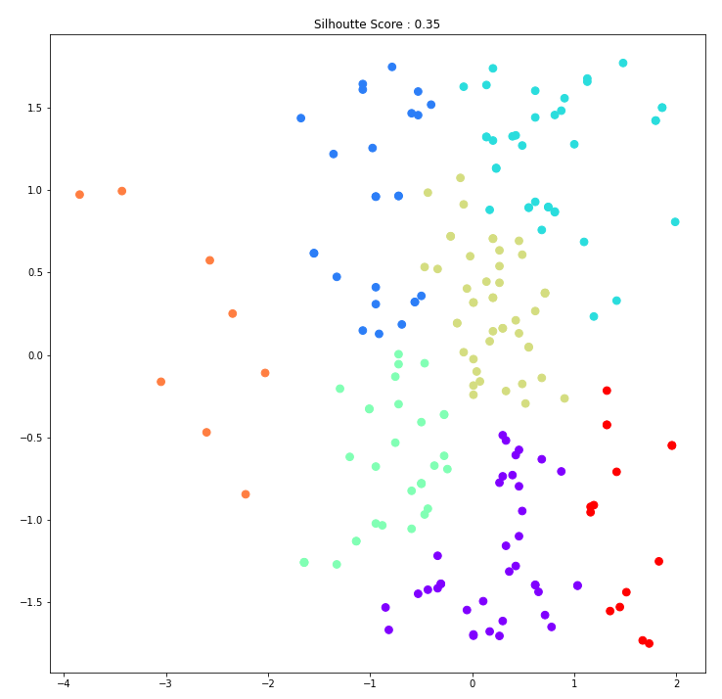
Review Process
Melakukan review ulang mengenai keseluruhan proses yang telah dilakukan untuk memeriksa apakah terdapat step yang terlewat.
Evaluate Result
Determine Next Steps
Tahap yang dilakukan untuk menghitung keakuratan model yang telah dibangun.
Model dapat melakukan clustering dengan tepat dengan akurasi sebesar 0.35
Tahap yang dilakukan untuk memutuskan apakah proyek akan dilanjutdan dapat menggunakan dataset yang berbeda.

Slide 13
Deployment

Slide 14

Planning Deployment
Planning monitoring and maintenance
Reporting final result
Reviewing final results
Summarize the deployment strategy
Steps and how to perform project
Final Report
Final Presentation
Summarize important experience gained during the project
Summarize the monitoring and maintenance strategy
Steps and how to perform the strategy

Slide 15
Thank you

